Slide 1
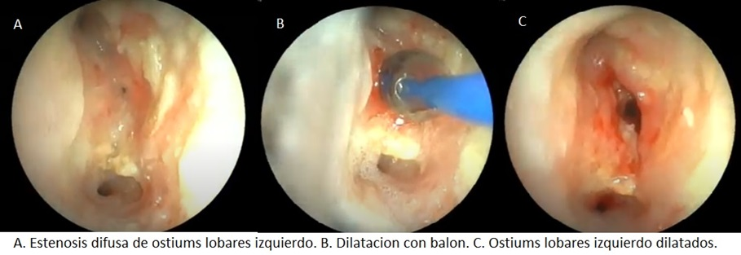
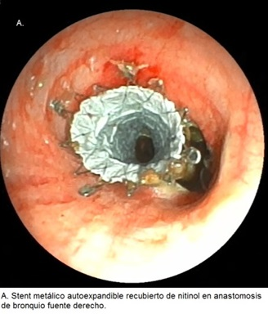
ESTENOSIS LOBAR DIFUSA COMO CAUSA DE BRONCOESPASMO SEVERO EN POSTOPERATORIO DE TRASPLANTE PULMONAR. REPORTE DE UN CASO.
P-121
Autores: Pestana O, Yocco F, Piangatelli MC, Pérez O, Bejarano N, Ossés JM.
Introducción
Presentamos un caso de proteinosis alveolar en el que se realizó trasplante bipulmonar (TxBP) que evolucionó con dehiscencia de anastomosis bronquial derecha requiriendo colocación de stent bronquial y posteriores episodios de broncoespasmo severo secundarios a estenosis lobar difusa evidenciada por broncoscopia (BC) con requerimiento de dilatación por balón de broncoplastia .
Caso Clínico
Femenina de 23 años, TxBP sin complicaciones quirúrgicas inmediatas. Intercurrió con insuficiencia ventilatoria en contexto de neumonía por Pseudomona aeruginosa ARM. Por dificultad de weaning ventilatorio y evidencia de fuga en ventilación mecánica, se realizó BC donde se observó dehiscencia de anastomosis derecha, requiriendo stent metálico autoexpandible recubierto de nitinol. Se traqueostomizó, rehabilito y desteto de la ventilación mecánica logrando el alta institucional. Un mes después reingreso por desnutrición severa e insuficiencia ventilatoria con episodios de broncoespasmo severo, requiriendo VNI. Evolucionó con broncoespasmo refractario asociada a acidosis respiratoria hipercápnica con requerimiento de ARM, analgosedación profunda y bloqueo neuromuscular. La BC evidenció estenosis concéntrica de bronquios lobares superior, medio e inferior derecho; así como bronquio del lóbulo superior e inferior izquierdo con una luz en todos los casos entre 1-2mm. Se realizó dilatación bronquial con balón, logrando repermeabilizar todos los bronquios lobares con una luz residual entre 5- 6 mm. Por ARM prolongada se traqueostomizó nuevamente, posteriormente intercurrió con episodios de broncoespasmo severo, evidenciando recurrencia de estenosis lobar difusa con requerimiento de nueva dilatación con balón mediante BC. En los dias posteriores intercurrió con dificultad en la ventilación mecánica con necesidad de sedación profunda, aumento de presiones ventilatorias e hipoventilación generalizada, evolucionando al paro cardiorrespiratorio sin respuesta a maniobras de reanimación.
Discusión
La estenosis bronquial es la complicación más frecuente postrasplante con una incidencia entre el 12 - 30%, siendo la anastomosis el principal sitio, la estenosis distal a la anastomosis ocupa el 2 - 4%, siendo reportada con mayor frecuencia el bronquio intermedio 2% respetando bronquios subyacentes, esta complicación se presenta entre el 2 al 9 mes post trasplante. Existen factores de riesgo asociados: infecciones bacterianas y micóticas, técnica quirúrgica, tiempos prolongados de isquemia y rechazo precoz. Las manifestaciones clínicas varían desde pacientes asintomáticos hasta la insuficiencia respiratoria. La BC es el método de elección para el diagnóstico. Cuando la estenosis compromete más del 50% de la luz se considera severa. El tratamiento de primera línea es la dilatación con balón sin embargo la incidencia de reestenosis es elevada, por lo cual se requiere la colocación de stent.

